Slide 1
ΤΑΞΗ S3 • ΜΑΘΗΜΑ ΕΠΙΣΤΗΜΩΝ
Ενέργεια
Δύναμη, Έργο, Ενέργεια — τρεις έννοιες που συνδέονται στενά, αλλά δεν είναι το ίδιο πράγμα.

Slide 2
ΣΥΝΔΕΣΗ ΜΕ ΤΟ ΕΡΓΟ
Από το Έργο στην Ενέργεια
• Παράδειγμα 1: ένας ποδοσφαιριστής ασκεί δύναμη στην μπάλα καθώς την κλοτσάει. Το έργο αυτής της δύναμης εκφράζει την ενέργεια που μεταφέρεται στην μπάλα — η μπάλα αποκτά κινητική ενέργεια.
• Παράδειγμα 2: ένας αρσιβαρίστας ασκεί δύναμη στη μπάρα που ανυψώνει. Η μπάρα αποκτά δυναμική ενέργεια, καθώς ανεβαίνει σε ύψος.
• Η ιδέα: κάθε φορά που γίνεται έργο, μεταφέρεται ενέργεια από ένα σώμα σε άλλο, ή μετατρέπεται από μια μορφή σε άλλη.

Slide 3
ΟΡΙΣΜΟΣ
Τι Είναι η Ενέργεια;
• Η ενέργεια είναι η ικανότητα ενός σώματος ή συστήματος να παράγει έργο.
Με απλά λόγια, ενέργεια είναι η ικανότητα ενός σώματος να προκαλεί αλλαγές στον εαυτό του ή στο περιβάλλον του (π.χ. να μετακινείται, να θερμαίνεται, να αλλάζει σχήμα ή να παράγει έργο).
Μονάδα μέτρησης: Στο Διεθνές Σύστημα (S.I.) τη μετράμε σε Joules (J).

Slide 4
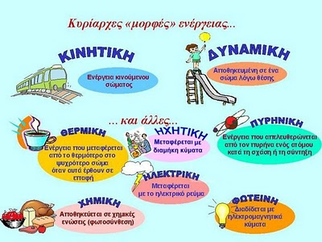
Εμφανίζεται με διάφορες μορφές: κινητική, δυναμική, θερμική, ηλεκτρική, φωτεινή, χημική, και άλλες.

Slide 5
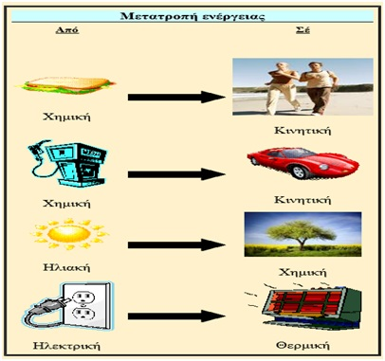
Μετατρέπεται από μια μορφή σε άλλη: π.χ. χημική ενέργεια → θερμική ενέργεια όταν καίμε ξύλα.

Slide 6

Διατηρείται: κατά τις μετατροπές της, η συνολική ποσότητα ενέργειας παραμένει σταθερή — δεν δημιουργείται και δεν καταστρέφεται.

Slide 7
ΟΙ ΜΟΡΦΕΣ ΤΗΣ
6 Μορφές Ενέργειας
Μορφή | Τι Είναι | Παράδειγμα
Κινητική | Σχετίζεται με την κίνηση ενός σώματος | Μια μπάλα που κινείται
Δυναμική (Βαρυτική) | Αποθηκεύεται λόγω θέσης/ύψους | Μια μπάρα ψηλά στον αέρα
Θερμική | Σχετίζεται με τη θερμοκρασία | Ζεστό νερό
Ηλεκτρική | Σχετίζεται με τη ροή ηλεκτρονίων | Ρεύμα σε καλώδιο
Φωτεινή | Μεταφέρεται από το φως | Ηλιακές ακτίνες
Χημική | Αποθηκεύεται σε χημικούς δεσμούς | Τροφή, καύσιμα, μπαταρίες

Slide 8
ΜΕΤΑΦΟΡΑ ΕΝΕΡΓΕΙΑΣ
3 Τρόποι Μεταφοράς Θερμότητας
• Αγωγή (με επαφή): η θερμότητα περνάει απευθείας από σώμα σε σώμα που βρίσκονται σε επαφή. Π.χ. ένα μεταλλικό κουτάλι μέσα σε ζεστό νερό ζεσταίνεται.
• Μεταφορά/Ρεύματα (σε υγρά/αέρια): οι θερμότερες μάζες ανεβαίνουν, οι ψυχρότερες κατεβαίνουν. Π.χ. ο ζεστός αέρας από ένα καλοριφέρ ανεβαίνει.
• Ακτινοβολία (χωρίς επαφή ή μέσο): η θερμότητα ταξιδεύει ως ηλεκτρομαγνητικά κύματα, ακόμα και μέσα στο κενό. Π.χ. ο Ήλιος ζεσταίνει τη Γη.

Slide 9
ΜΕΤΑΤΡΟΠΗ ΕΝΕΡΓΕΙΑΣ
Η Ενέργεια Αλλάζει Μορφή
Από → Σε | Παράδειγμα
Χημική → Θερμική + Φωτεινή | Καύση ξύλων στο τζάκι
Κινητική ↔ Δυναμική | Μπάλα που πετάγεται ψηλά και ξαναπέφτει
Ηλεκτρική → Φωτεινή | Λάμπα φωτισμού
Ηλιακή → Χημική | Φωτοσύνθεση στα φυτά
Ηλεκτρική → Μηχανική | Ανεμιστήρας
Θερμική → Κινητική | Ατμός που ανεβαίνει από βραστό νερό

Slide 10
ΕΝΑΣ ΒΑΣΙΚΟΣ ΝΟΜΟΣ
Διατήρηση — αλλά όχι χωρίς Απώλειες
• Ο νόμος: η ενέργεια δεν μπορεί να δημιουργηθεί ή να καταστραφεί — μόνο να μεταφερθεί ή να μετατραπεί.
• Αλλά: κανένα σύστημα δεν είναι τέλειο. Σε κάθε μετατροπή, ένα μέρος της ενέργειας "χάνεται" — συνήθως ως θερμότητα που διαχέεται στο περιβάλλον.
• Παράδειγμα: ένα καλώδιο που ζεσταίνεται πίσω από μια τηλεόραση δεν κάνει καμία χρήσιμη εργασία — είναι χαμένη ενέργεια.
• Παράδειγμα με τριβή: όταν δύο επιφάνειες τρίβονται, εκτελείται έργο εναντίον της τριβής, που θερμαίνει τις επιφάνειες — λιπαντικό ανάμεσά τους μειώνει αυτή την απώλεια.

Slide 11
ΜΕΛΕΤΗ ΠΕΡΙΠΤΩΣΗΣ
Ο Αλεξιπτωτιστής
• Όταν ένας αλεξιπτωτιστής πηδάει από αεροπλάνο, χάνει ύψος — άρα χάνει δυναμική ενέργεια.
• Ταυτόχρονα αυξάνεται η ταχύτητά του — άρα κερδίζει κινητική ενέργεια.
• Αλλά: δεν μετατρέπεται ΟΛΗ η δυναμική ενέργεια σε κινητική — μέρος της μεταφέρεται στον αέρα (ωθεί τα σωματίδια του αέρα γύρω του) και αποθηκεύεται ως εσωτερική ενέργεια.
• Το συμπέρασμα: η ενέργεια διατηρείται συνολικά, αλλά δεν μετατρέπεται ποτέ 100% στη μορφή που θέλουμε.

Slide 12
ΑΝΑΚΕΦΑΛΑΙΩΣΗ
Η Ενέργεια, με μια Ματιά
• Η ενέργεια είναι η ικανότητα να παράγεται έργο — εμφανίζεται σε πολλές μορφές (κινητική, δυναμική, θερμική, ηλεκτρική, φωτεινή, χημική).
• Μεταφέρεται με αγωγή, μεταφορά(ρεύματα) ή ακτινοβολία, και μετατρέπεται συνεχώς από μια μορφή σε άλλη.
• Διατηρείται πάντα συνολικά — δεν δημιουργείται, δεν καταστρέφεται — αλλά κάθε μετατροπή έχει απώλειες, συνήθως ως θερμότητα.

Slide 13
Δείτε εδώ τις μορφές ενέργειας..
https://www.youtube.com/watch?v=30CjC3x7ggo

